Slide 1
104年度高中高職圖書館輔導團 北四區研習工作報告
羅東高中圖書館主任 江國樑

Slide 2
分區觀摩研習說明（一）
第一階段：專題講座
第二階段：參訪觀摩
感謝北四區(金門、馬祖、基隆、花蓮及宜蘭)各校同道的配合及負責協辦觀摩研習營的花蓮高農行政團隊與花蓮區的夥伴們努力付出，使北四區輔導團工作得以順利推展。

Slide 3
分區觀摩研習說明（二）
辦理日期：102年04月24日（星期五）
辦理地點：花蓮高農
參加人數：40人
研習主題：
專題演講： 記得閱讀這堂課--彰化鹿鳴國中楊志朗老師

Slide 4
時程表
日期 | 時間 | 活動內容 | 主持(講)人 | 活動地點 | 備註
四 月二 十四 日 ︵ 星 期 五 ︶ | 08：00 08：40 | 報 到 | 陳彥戎主任 | 四樓階梯會議廳
 | 08：40 08：50 | 開幕式 | 鍾順水校長 謝寶珠校長 | 四樓階梯會議廳
 | 08：50 10：50 | 專題演講 ： 記得閱讀這堂課 | 彰化鹿鳴國中 楊志朗老師 | 四樓階梯會議廳 | 120分鐘
 | 10:50 11:10 | 茶 敘 | 陳彥戎主任 | 花蓮高農 | 20分鐘
 | 11：10 11：40 | 參觀有機植物工廠 | 花農生機科主任 | 花蓮高農 （生機科） | 30分鐘
 | 11：50 12：30 | 參訪原住民博物館 | 慈濟技術學院 羅文瑞校長 | 慈濟技術學院 | 40分鐘
 | 12：30 13：30 | 中 餐 | 慈濟技術學院 陳紹明副總 蔡宗宏教務長 | 慈濟技術學院 | 60分鐘
 | 13：30 14：00 | 參觀阿尼吉生態農場 | 陳蔡慶主任 | 前往 | 30分鐘
 | 14：00 15：00 | 自然生態與閱讀 | 阿尼吉生態農場主人 | 周焦元朗 | 60分鐘
 | 15：10 15：40 | 參觀玉山神學院圖書館 | 玉山神學院院長 | 玉山神學院院圖書館 | 30分鐘
 | 15：40 16：40 | 鯉魚潭風景區 | 陳彥戎主任 | 鯉魚潭 風景區 | 60分鐘
 | 16：40 | 綜合討論（閉幕） | 江國樑主任 | 花蓮車站 | 快樂賦歸

Slide 5
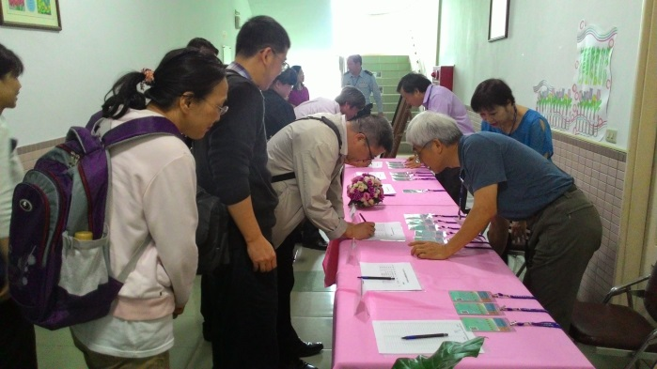
報到

Slide 6
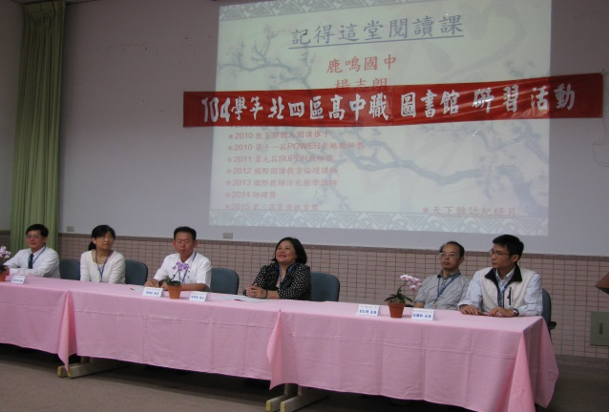
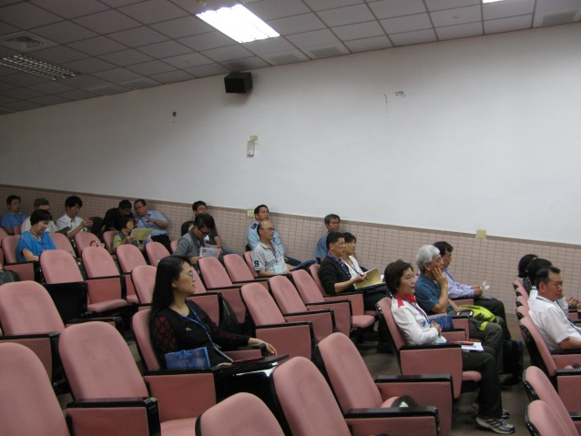
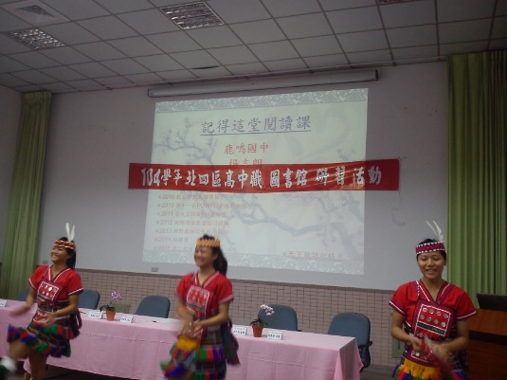
正式開始喔開場

Slide 7
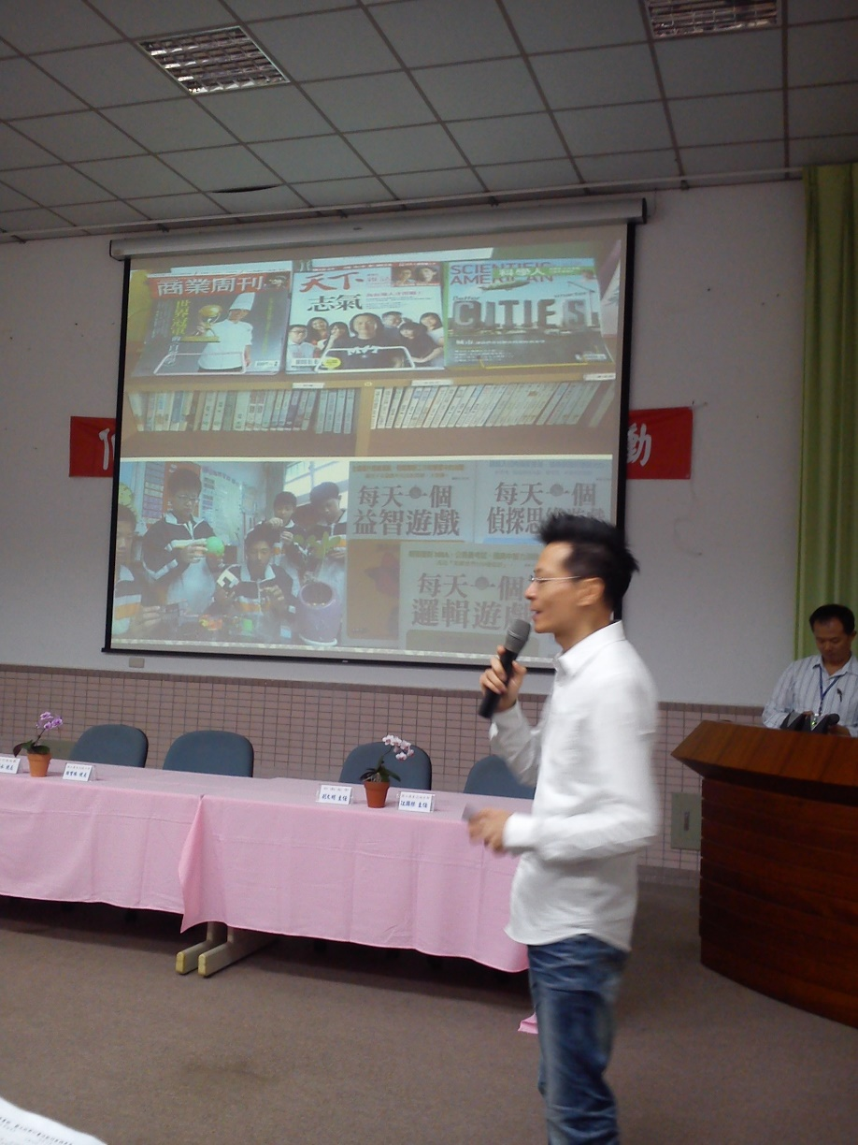
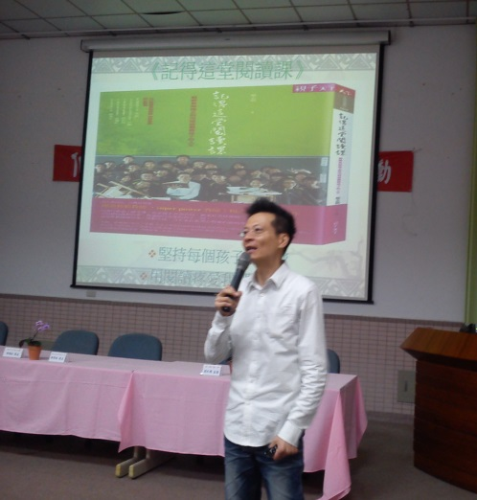
專題演講（一）

Slide 8
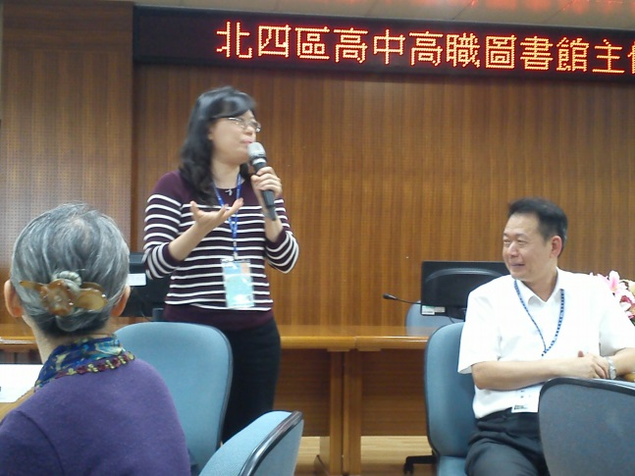
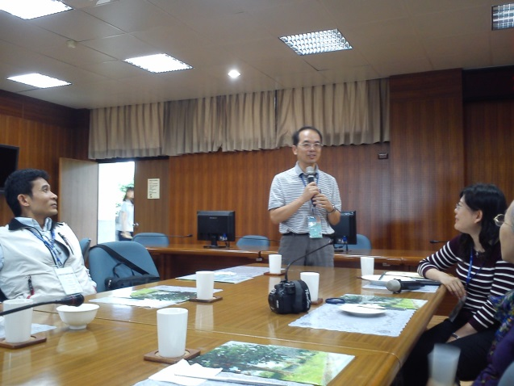
指導
林雯瑤教授
劉文明主任

Slide 9
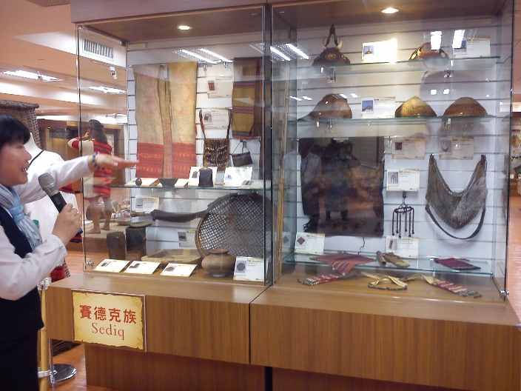
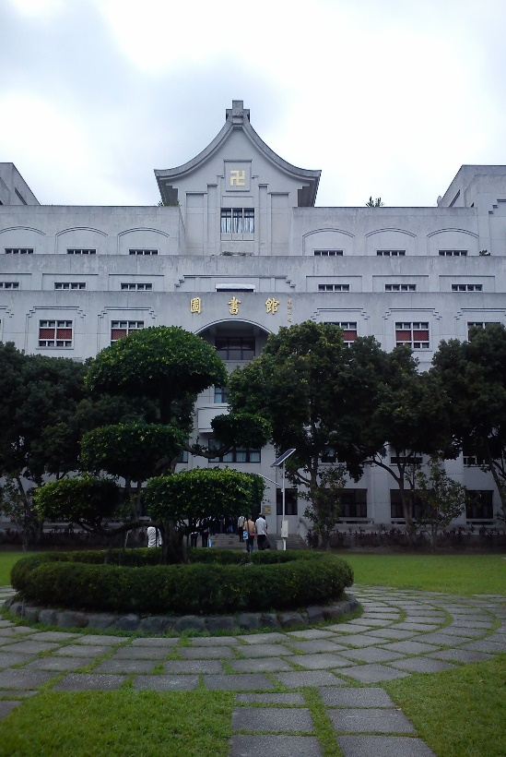
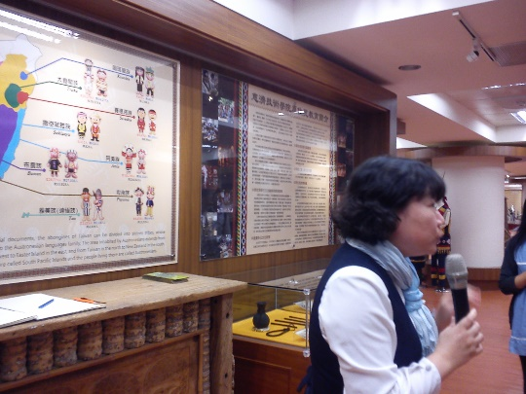
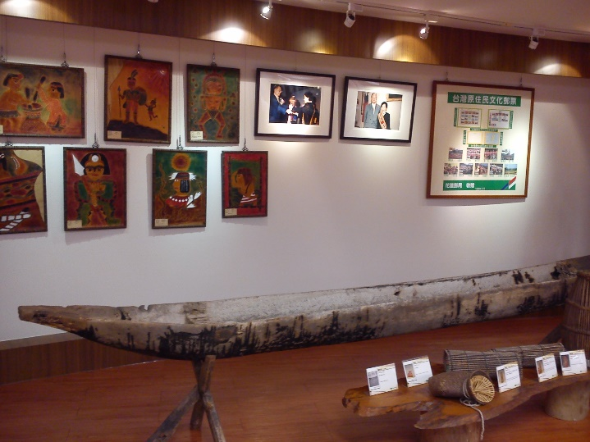
參觀慈濟技術學院原住民博物館

Slide 10
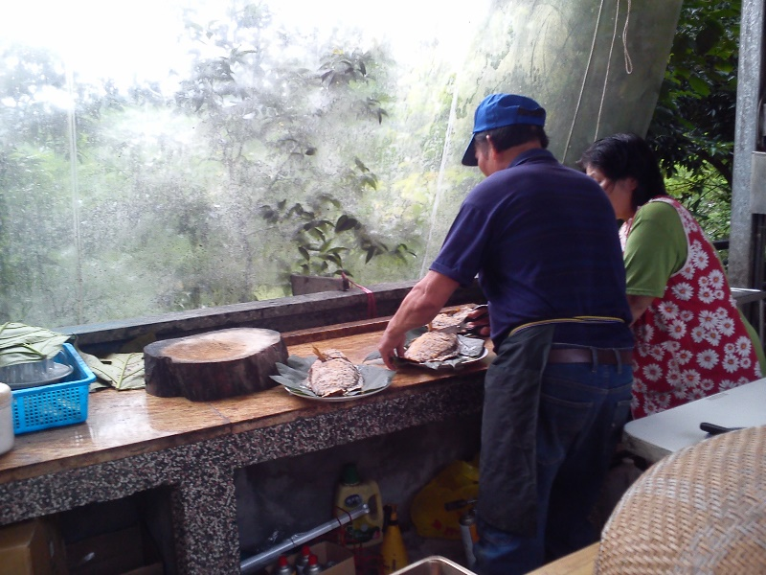
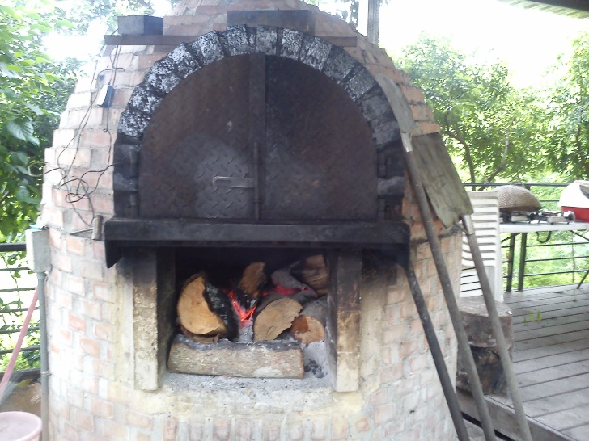
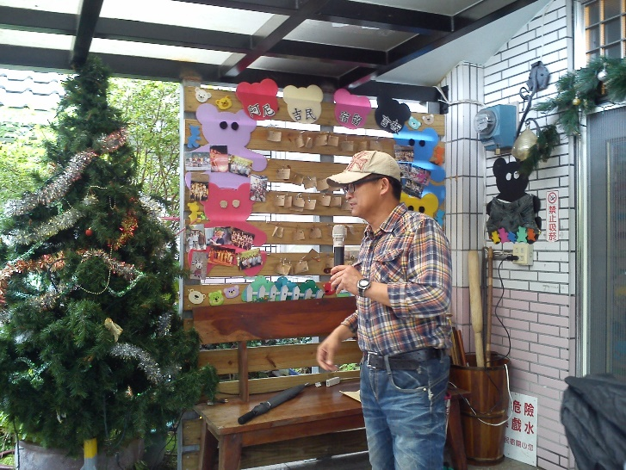
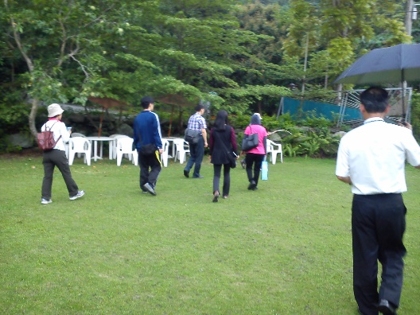
參觀參觀阿尼吉生態農場

Slide 11
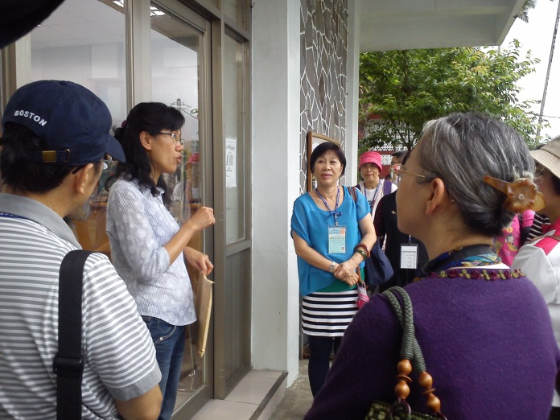
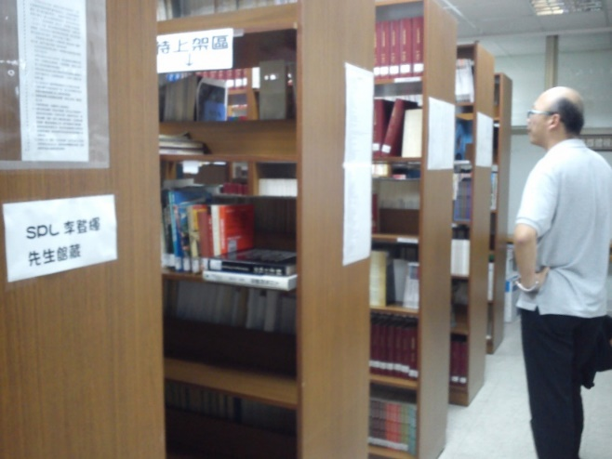
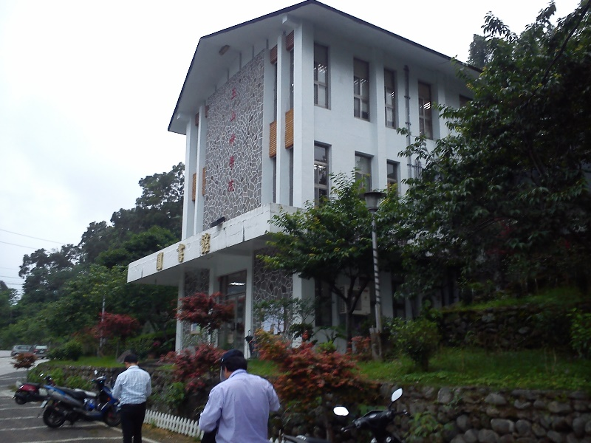
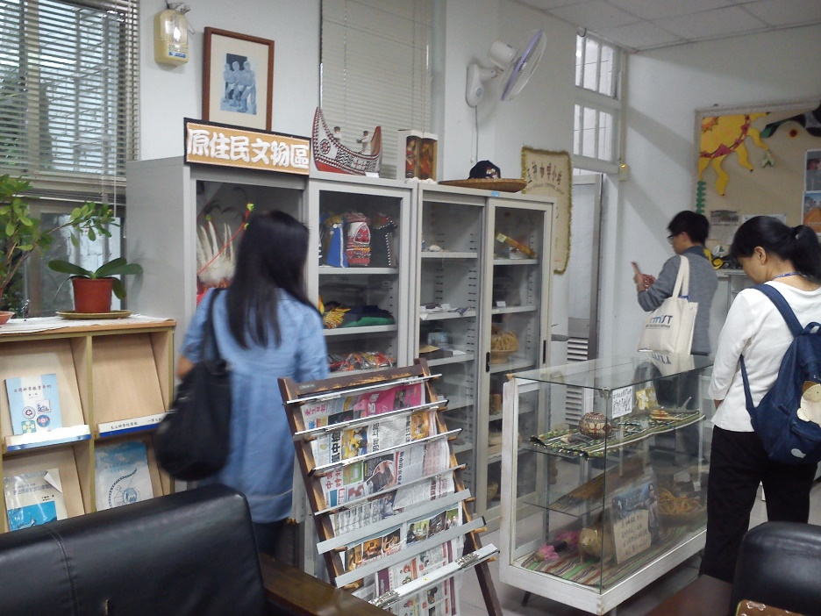
參觀玉山神學院專門圖書館

Slide 12
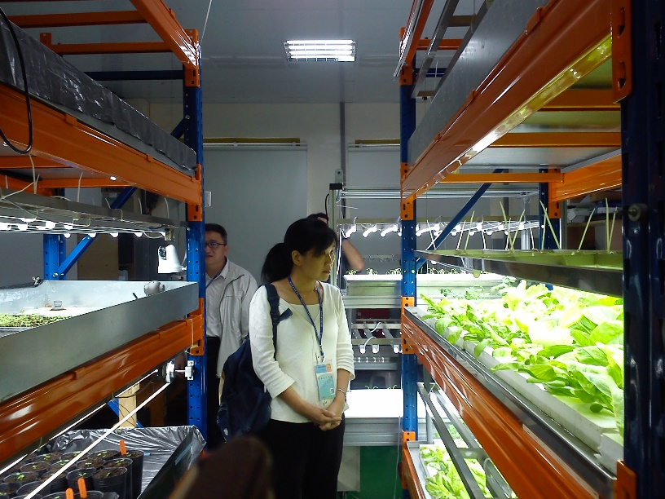
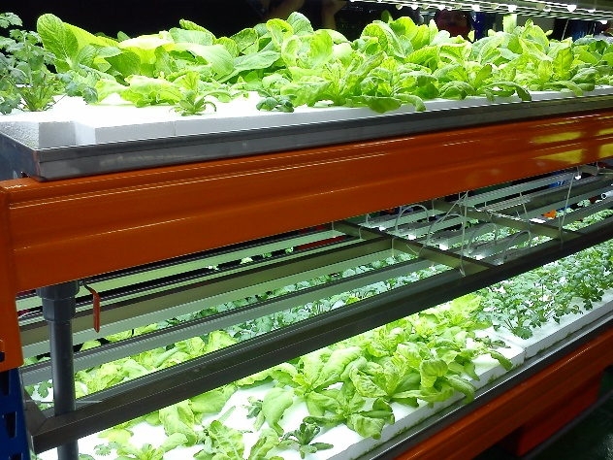
參觀花農植物工廠

Slide 13
檢討與建議：
特別感謝花蓮高農陳彥戎主任協助這次的北四區圖書館觀摩會，從活動流程的安排、參訪地點規劃皆是細心安排。
依慣例北四區活動輪流於各地舉辦，下次將會議地點移至基隆。
大家交流與分享彼此這一年來的圖書館工作心得，收穫頗豐。

Slide 14
簡報結束 敬請指教

